Slide 1
“凤巢”创业融资平台
Alpha版本中期汇报展示
秦子柠
2019年4月2日

Slide 2

01
已完成的工作
Contents
组员工作简介
02
前端展示
简单demo
03
后端展示
注册、登录、退出登录，项目发布、修改与搜索
04
下一步计划
Alpha版下一步计划
05
添加标题
单击此处添加文本
06
添加标题
单击此处添加文本

Slide 3
已完成的工作
01
组员工作简介

Slide 4

用户信息
交互
项目搜索
刘朝靖、孟子彧：用户注册登录邮件验证、项目发布与修改
秦子柠：初步实现全文搜索引擎
数据库设计
后端功能
整合
刘朝靖、孟子彧：
数据库字段和关系的确定
秦子柠：对接搜索引擎和用户交互模块
完善
需求规格
前端
郑宇宸：
架构重构与作图
秦子柠：
细化AI部分的功能
郑宇宸、王维扬、殷立森：
初步的前端设计

Slide 5
前端展示
02
简单demo

Slide 6

单击此处添加标题
单击此处添加文本具体内容，简明扼要的阐述您的观点。根据需要可酌情增减文字，以便观者准确的理解您传达的思想。单击此处添加文本具体内容，简明扼要的阐述您的观点。根据需要可酌情增减文字，以便观者准确的理解您传达的思想。单击此处添加文本具体内容，简明扼要的阐述您的观点。根据需要可酌情增减文字，以便观者准确的理解您传达的思想。

Slide 7
后端展示
03
注册、登录、退出登录，项目发布、修改与搜索

Slide 8

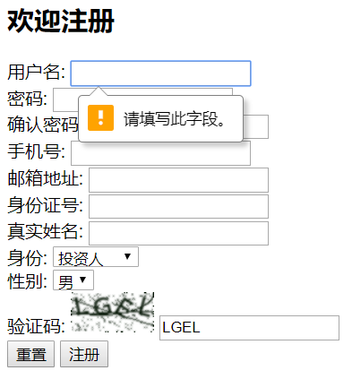
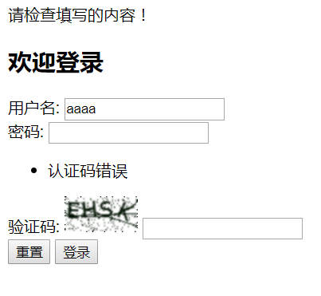
主页+注册+登录
退出登录自动跳转到首页。

Slide 9
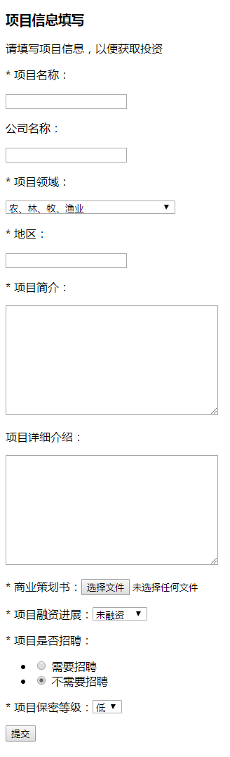
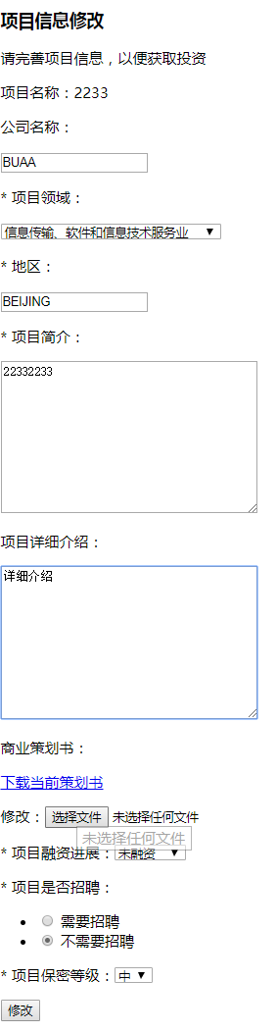
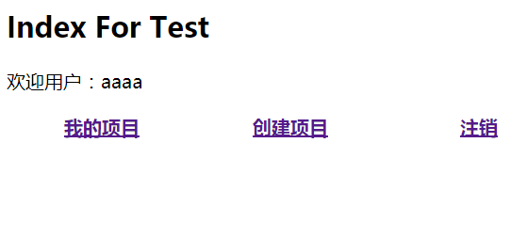
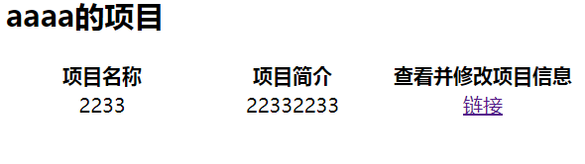
个人中心（初步）+项目创建与修改

Slide 10
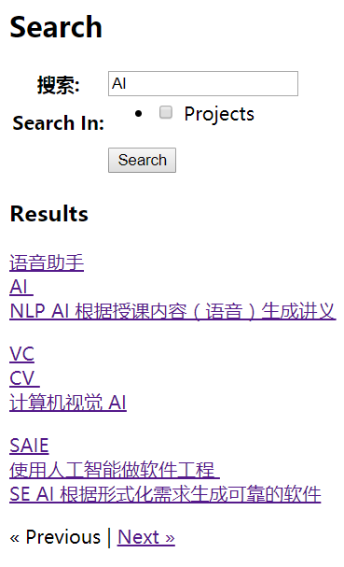
项目搜索 — haystack框架
1
自动索引
由于数据体量不大，因此可以通过每次数据库发生变化即更新索引的方式保证数据交互的及时性。
2
翻页
每页显示条目数，目前由后端控制
3
搜索结果展示的信息可以自己设定
暂定项目名+简介+详细介绍
4
后端引擎可以轻易替换
拟使用结巴分词，更好地支持中文搜索

Slide 11
下一步计划
04
Alpha版

Slide 12
下一步计划（Alpha版）
1
完善前端，框架迁移
以Vue模板代替Django视图，进一步降低前后端耦合程度，提高开发效率
2
深化细节
报错处理，用户交互上的约定、搜索引擎更智能等
3
其他Alpha版需要实现的模块
个人中心、关注收藏、删除账户
4
发布与测试
在华为云上部署项目、应用自动化框架测试（Selenium等）

Slide 13
THANKS

